Slide 1
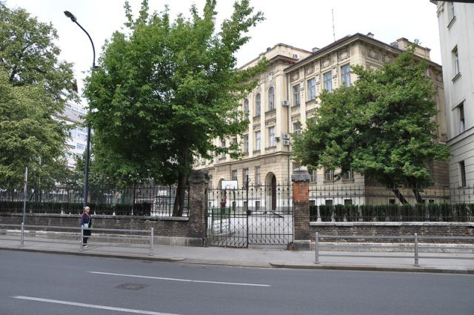
Družba pere kvržice na način 2.b
Učiteljica Ljiljana

Slide 2
Pao je dogovor
Ponukani željom da oplemene učionicu svoje djece, roditelji 2.b razreda, s malo novca i puno dobre volje, dogovorili su dvije “radne akcije”. Jedna je održana u srijedu, 19.3., a druga u subotu, 22.3.

Slide 3
Prva faza: brušenje učiteljskog stola i ormara

Slide 4
Digla se velika prašina

Slide 5
Muški poslovi

Slide 6
Ormari – final touch, postavljanje zavjesa u tijeku

Slide 7
Raščišćava se informatički kutak

Slide 8
Tko je prvi kist 2.b?

Slide 9
Žene u akciji

Slide 10
Radovi su se zahuktali

Slide 11
Zelena boja je zablistala i oživjela stari namještaj

Slide 12
Učionica je kao nova

Slide 13
Zeleno, volim te, zeleno

Slide 14
Maštoviti detalji

Slide 15
“Kraljevski” stol i stolac

Slide 16
I svjetlo je “mekše” kroz nove zavjese

Slide 17
Uživamo u obnovljenoj učionici

Slide 18
Pozdravlja Vas 2.b

